Slide 1


Pasqualezinhos
Anny, Gleisson, Paulo e Werickson

Slide 2




Problemas
Gestão de Tempo
Comunicação com Alunos
Gestão de Atividades

Slide 3
Solução
TManager
Gerenciamento
Organização de Tarefas e Eventos
Comunicação
Notificações definidas pelo Professor
Cadastro de Turmas
Filtro de turma específica
Notificações por E-mail

Slide 4
Personas

Slide 5
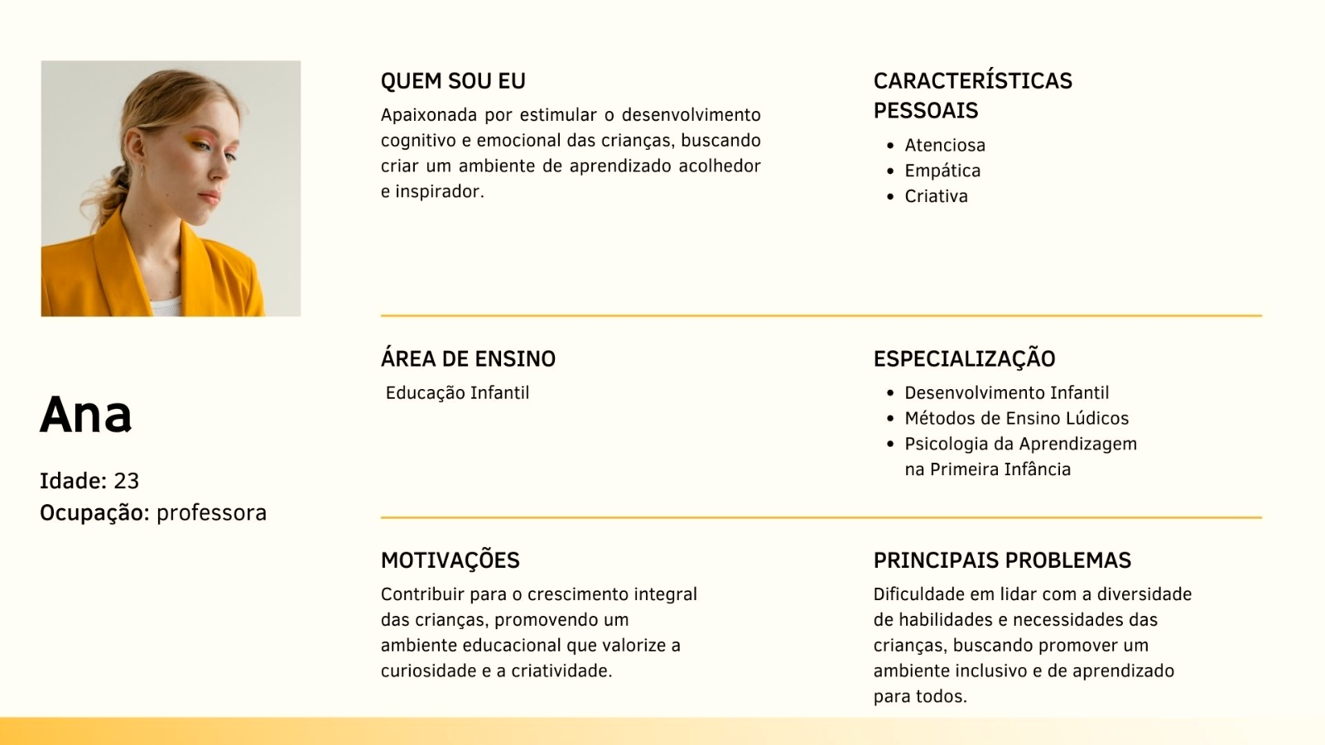

Slide 6
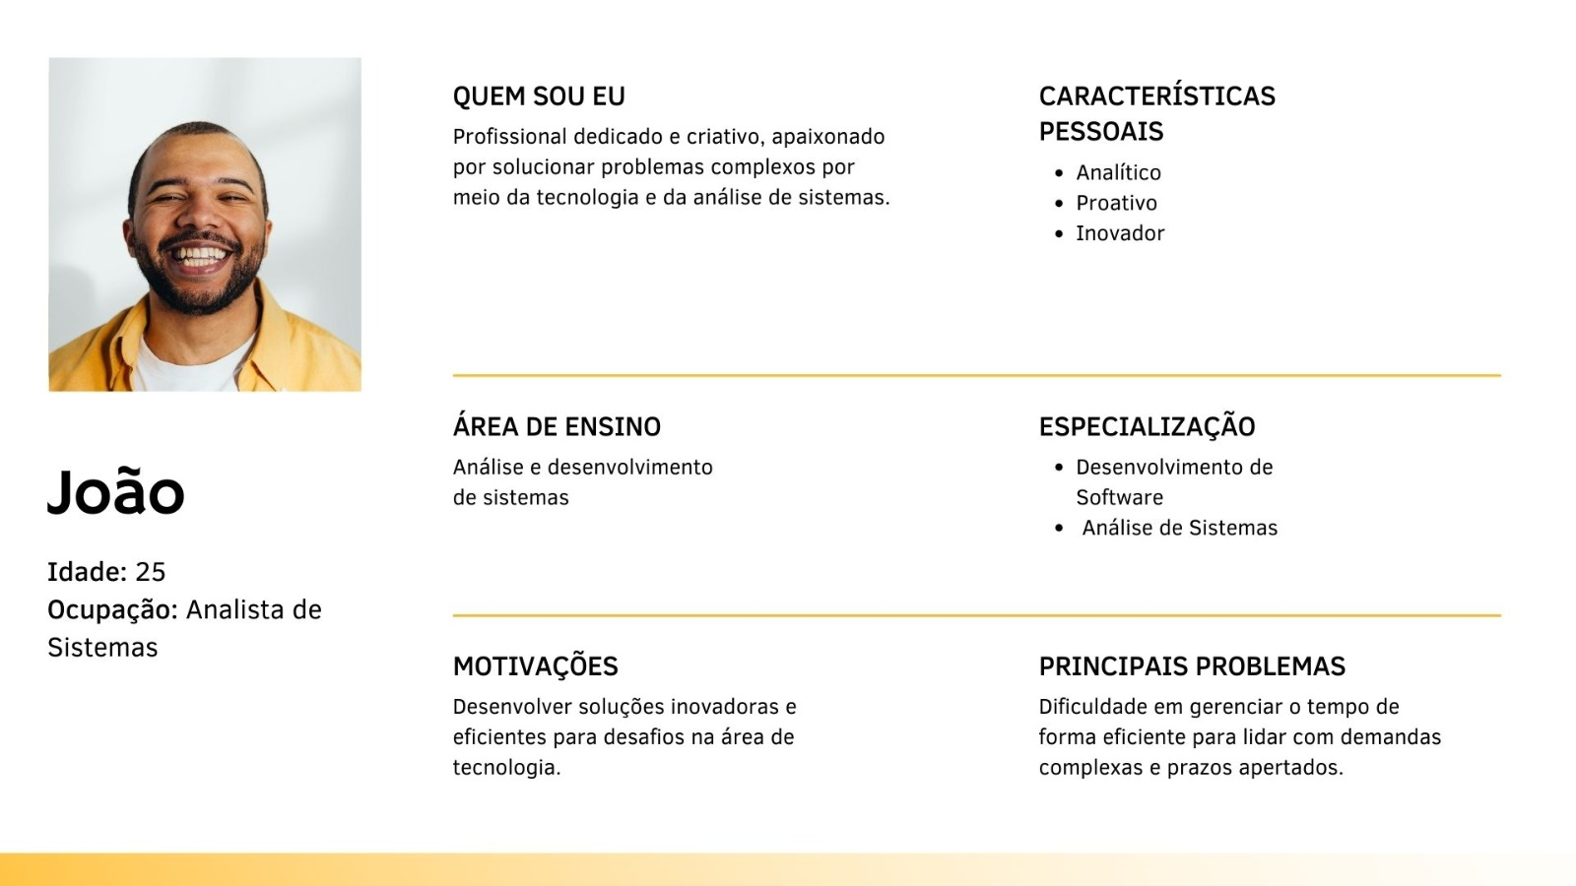

Slide 7
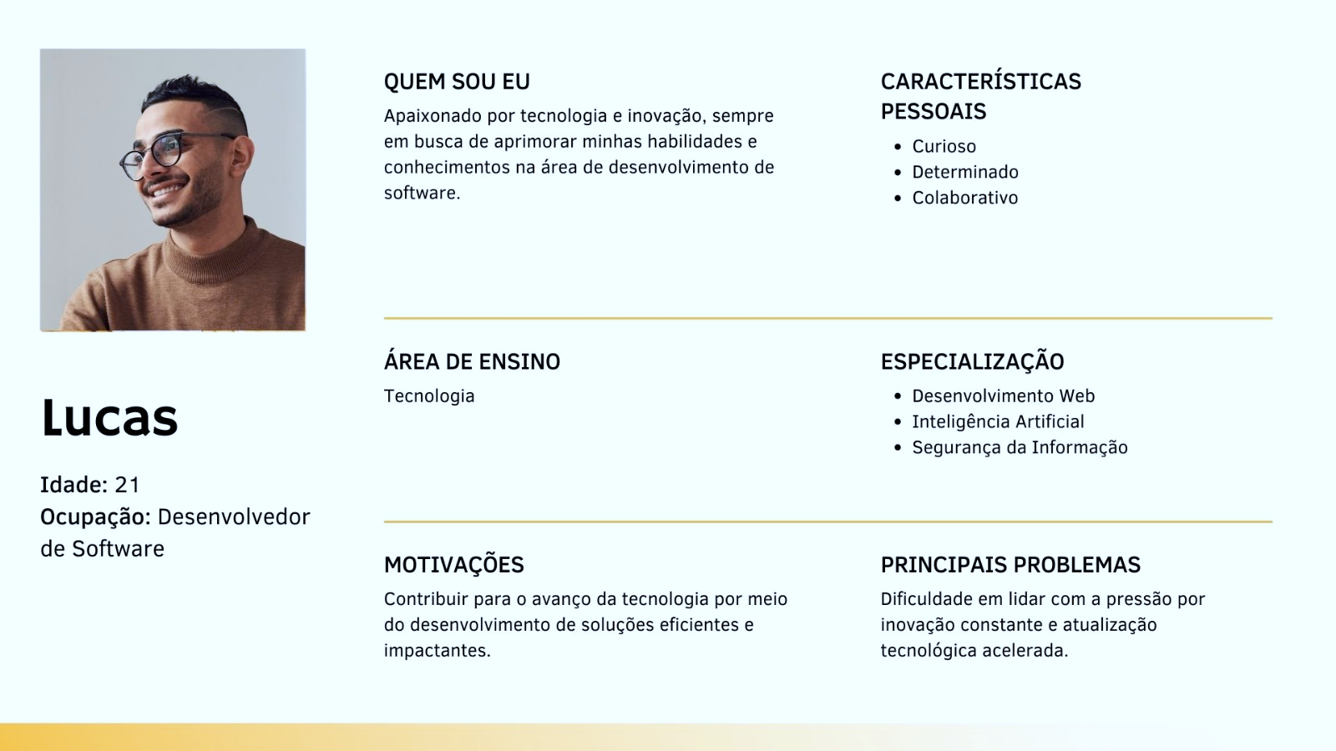

Slide 8
Cenários
Antes e Depois

Slide 9
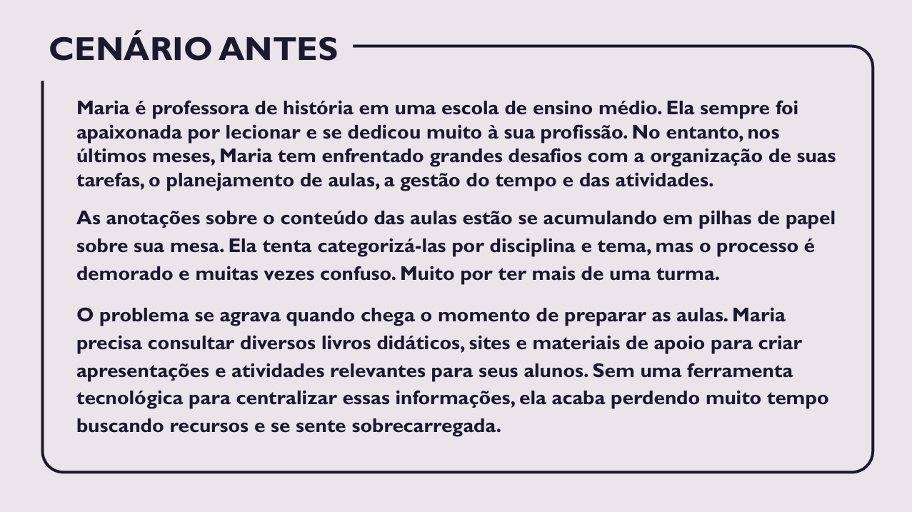

Slide 10
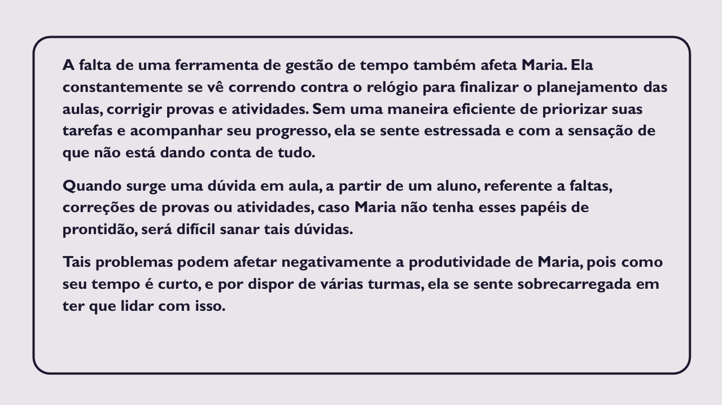

Slide 11
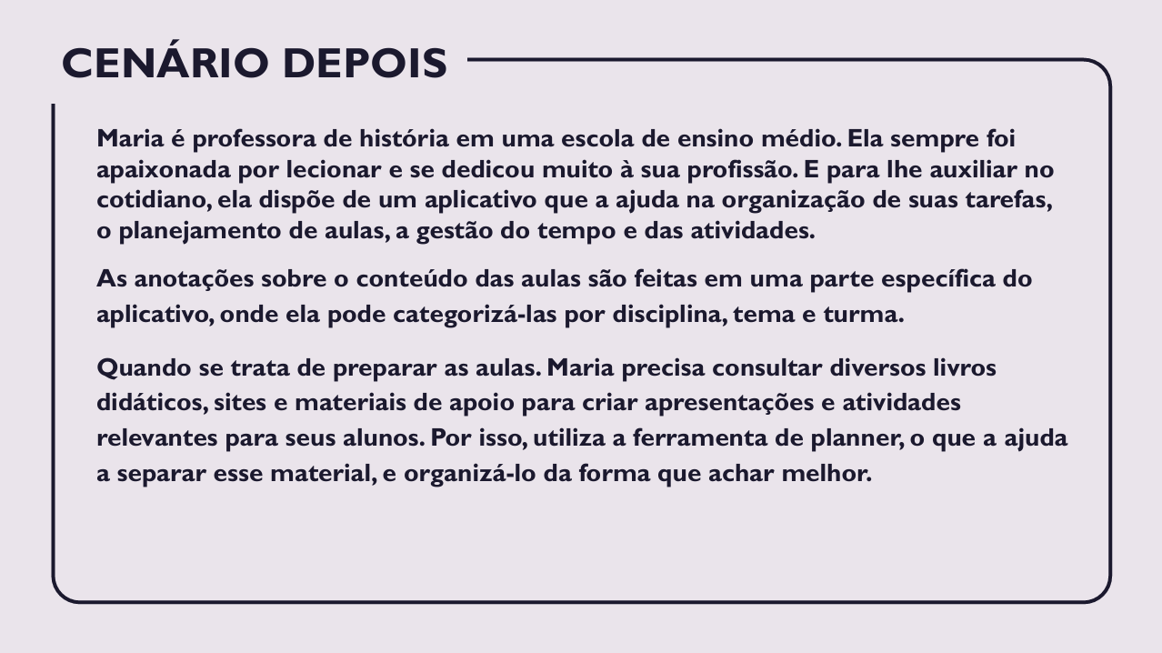

Slide 12
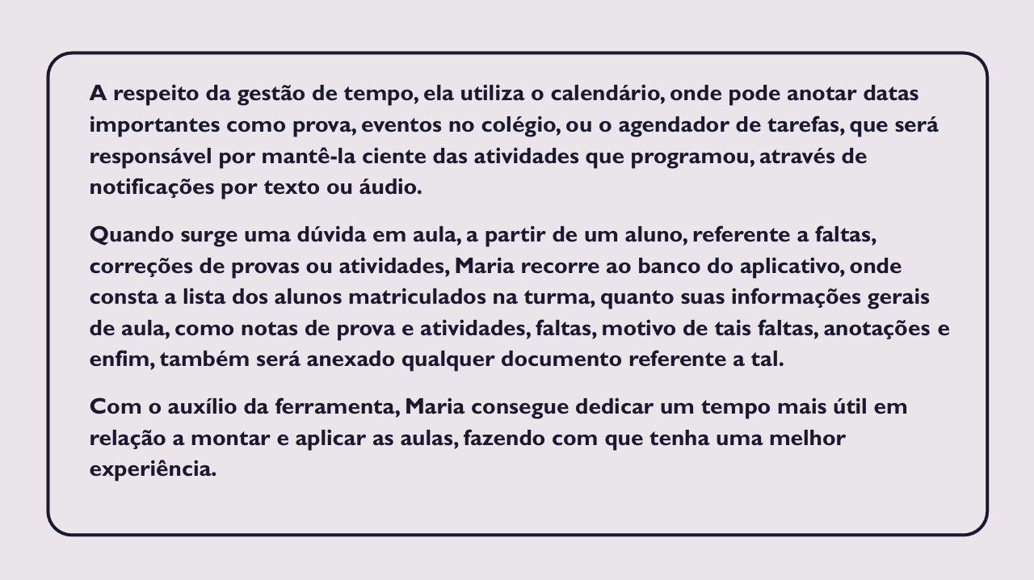

Slide 13
StoryBoard

Slide 14
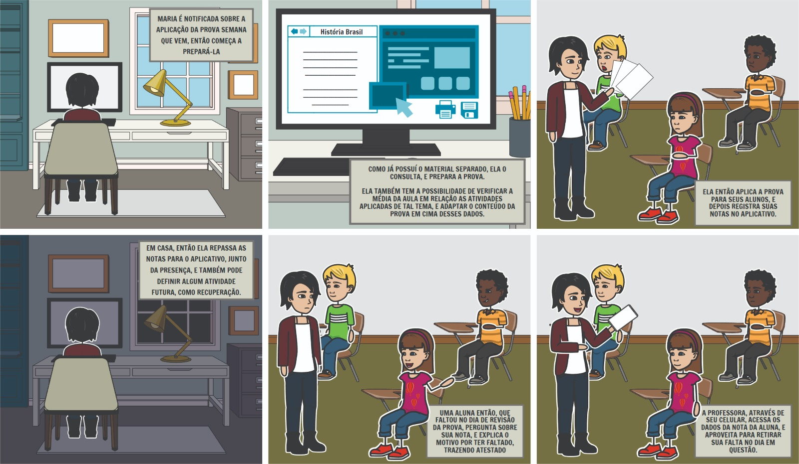

Slide 15
Como minha EX me disse...
Acabou!

